Slide 1
Phép nhân

Slide 2
Phép nhân
2
+
2
+
2
+
2
+
2
=
10
2 x 5 =
10
Dấu x gọi là dấu nhân
2 được lấy 5 lần

Slide 3
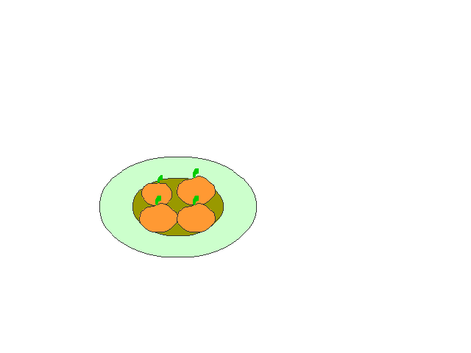
Phép nhân
Bài 1: Chuyển tổng các số hạng bằng nhau thành phép nhân (theo mẫu):
a)
Mẫu: 4 + 4 = 8
4 x 2 = 8
4 được lấy 2 lần

Slide 4
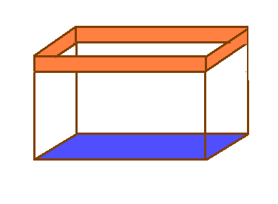







Phép nhân
Bài 1: Chuyển tổng các số hạng bằng nhau thành phép nhân (theo mẫu):
b)
5 + 5 + 5 = 15
5 x 3 = 15
5 được lấy 3 lần

Slide 5

Phép nhân
Bài 1: Chuyển tổng các số hạng bằng nhau thành phép nhân (theo mẫu):
c)
3 + 3 + 3 + 3 = 12
3 x 4 = 12
3 được lấy 4 lần

Slide 6
Phép nhân
Bài 2: Viết phép nhân (theo mẫu):
a) 4 + 4 + 4 + 4 + 4 = 20
Mẫu: 4 x 5 = 20
b) 9 + 9 + 9 = 27
9 x 3 = 27
10 x 5 = 50
c) 10 + 10 + 10 + 10 + 10 = 50

Slide 7
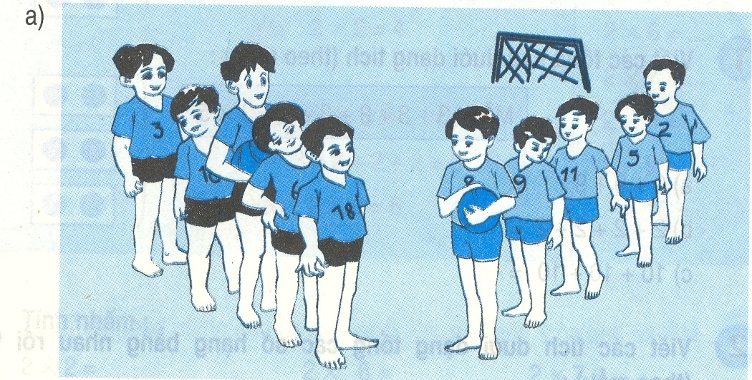
Phép nhân
Bài 3: Viết phép nhân:
5 x 2 = 10

Slide 8
Phép nhân
Bài 3: Viết phép nhân:
4 x 3 = 12

Slide 9
Phép nhân

